Slide 1
Розроблення застосунку для класифікації зображень із використанням візуального трансформера
Харківський національний економічний університет
імені Семена Кузнеця
Факультет інформаційних технологій
Кафедра інформатики та комп’ютерної техніки
Виконав студент 4 курсу групи 6.04.126.010.19.1 Лобушко Антон
Керівник проекту доцент кафедри інформатики та комп’ютерної техніки Гороховатський Олексій
Харків 2023

Slide 2
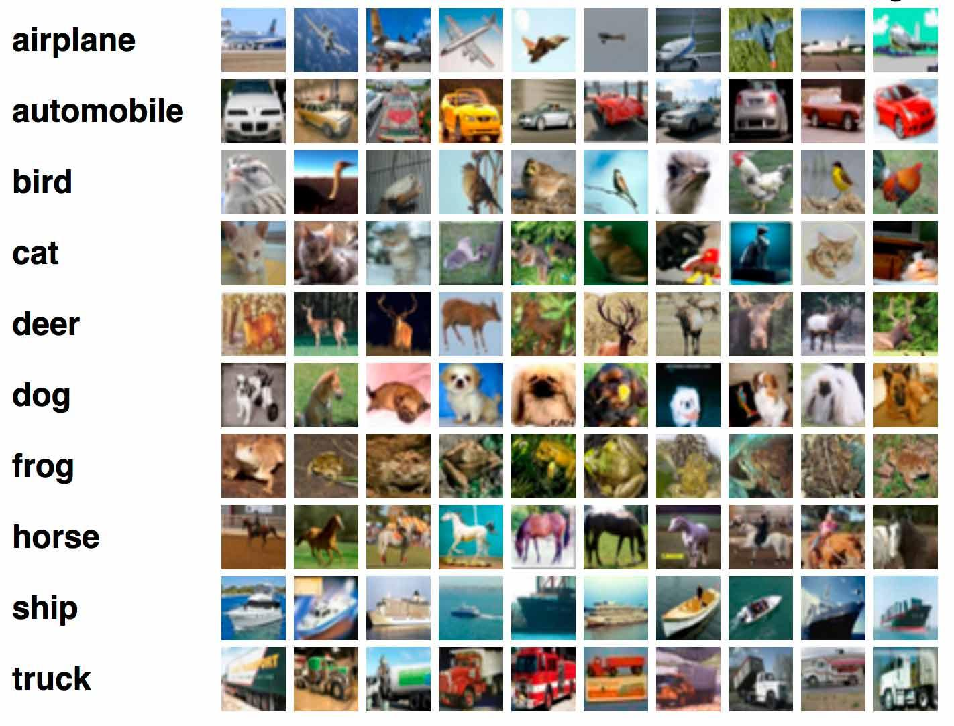
актуальність проблеми
Стрімкий розвиток сучасних технологій спричинив збільшення кількості зображень. Величезний потік зображень створює потребу у їх класифікації і систематизації. Із появою такої об'ємної кількості даних, необхідно знайти способи автоматичного розподілу зображень за певними категоріями, щоб забезпечити швидкий доступ і використання цих ресурсів.

Slide 3
мета та завдання
Дослідження теоретичних основ візуального трансформера
Провести огляд та аналіз предметної галузі задачі класифікації зображень
Проаналізувати існуючі методи класифікації зображень на основі згорткових нейронних мереж та візуальних трансформерів
Розроблення програмного застосунку
Проведення експериментів для порівняння ефективності розробленого додатку

Slide 4
Архітектура візуального трансформера

Slide 5
Особливості моделі візуального трансформера

Slide 6
вибір технічних засобів для розробки

Slide 7
Інтерфейс розробленого додатку

Slide 8
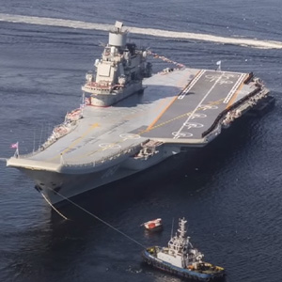
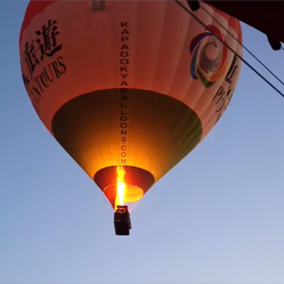
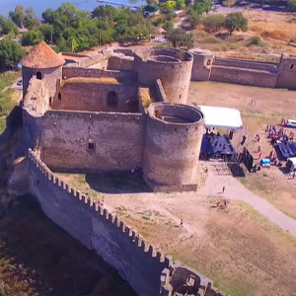
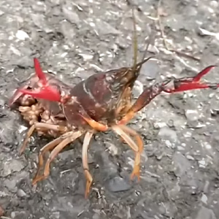
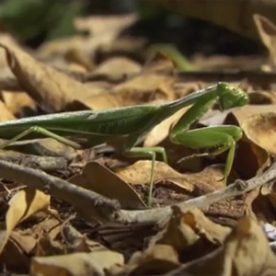
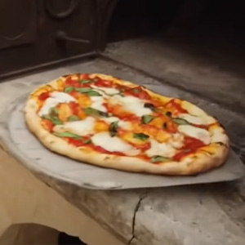
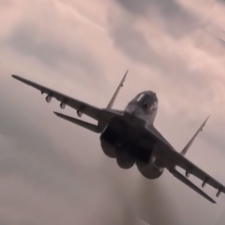
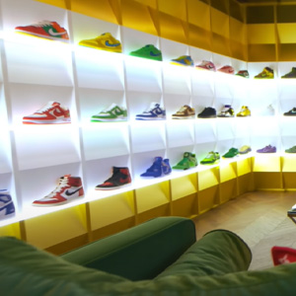
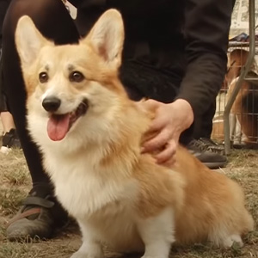
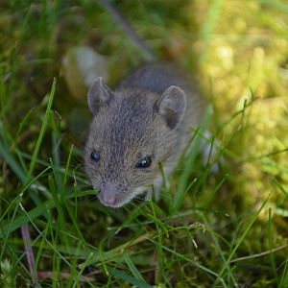
Набір даних для порівняння результатів класифікації
Додатковий клас «sphinx_cat»
Клас «aircraft_carrier»
Клас «balloon»
Клас «castle»
Клас «crayfish»
Клас «mantis»
Додатковий клас «mouse_animal»
Клас «pizza»
Клас «warplane»
Клас «seashore»
Клас «shoe_shop»
Клас «Pembroke»

Slide 9
Порівняння візуального трансформера з конволюційними мережами
 | vit_base_patch16_224 | ResNet-152 | InceptionV3
Accuracy | 0,79 | 0,83 | 0,61
Precision | 0,79 | 0,83 | 0,61
Recall | 1 | 1 | 1
F1-score | 0,8827 | 0,9071 | 0,7578
Середній час обробки, сек. | 0,29 | 0,32 | 0,10

Slide 10
Порівняння на зображеннях класа кота породи «сфінкс», якого немає у навчальному наборі даних
 | vit_base_patch16_224 |  | ResNet-152 |  | InceptionV3
№ зображення | Клас | Вірогідність | Клас | Вірогідність | Клас | Вірогідність
1 | Egyptian_cat | 0.385 | Chihuahua | 0.536 | Chihuahua | 0.671
2 | plastic_bag | 0.264 | Chihuahua | 0.418 | Boston_bull | 0.988
3 | Mexican_hairless | 0.946 | Mexican_hairless | 0.967 | piggy_bank | 0.680
4 | Siamese_cat | 0.636 | Chihuahua | 0.386 | Chihuahua | 0.833
5 | Italian_greyhound | 0.210 | Italian_greyhound | 0.948 | Italian_greyhound | 0.771
6 | Italian_greyhound | 0.422 | Italian_greyhound | 0.618 | Italian_greyhound | 0.997
7 | Italian_greyhound | 0.662 | Chihuahua | 0.681 | Mexican_hairless | 0.915
8 | Siamese_cat | 0.952 | Chihuahua | 0.720 | Chihuahua | 0.619
9 | Egyptian_cat | 0.267 | Siamese_cat | 0.502 | Chihuahua | 1.000
10 | Chihuahua | 0.317 | Mexican_hairless | 0.544 | basenji | 0.988

Slide 11
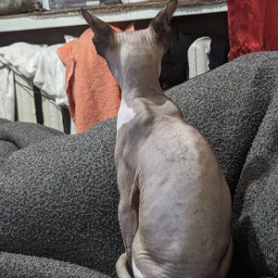
Зображення 5 та 6, які розпізнані всіма трьома моделями як «Italian_greyhound»

Slide 12
Порівняння на зображеннях класа «миша», якого немає у навчальному наборі даних
 | vit_base_patch16_224 |  | ResNet-152 |  | InceptionV3
№ зображення | Клас | Вірогідність | Клас | Вірогідність | Клас | Вірогідність
1 | mousetrap | 0.227 | hamster | 0.453 | hamster | 0.993
2 | weasel | 0.270 | hamster | 0.746 | hamster | 0.999
3 | mousetrap | 0.506 | mousetrap | 0.721 | mousetrap | 0.995
4 | mousetrap | 0.482 | hamster | 0.682 | hamster | 0.718
5 | mousetrap | 0.281 | mousetrap | 0.628 | hamster | 0.882
6 | mink | 0.145 | fox_squirrel | 0.407 | fox_squirrel | 0.851
7 | mousetrap | 0.681 | hamster | 0.909 | mousetrap | 0.619
8 | mousetrap | 0.288 | wood_rabbit | 0.566 | hamster | 0.883
9 | mousetrap | 0.937 | mousetrap | 0.894 | fox_squirrel | 0.754
10 | mousetrap | 0.265 | weasel | 0.335 | mink | 0.741

Slide 13
висновки
На основі результатів можна стверджувати, що ResNet-152 є найбільш ефективною моделлю (з обраних та розглянутих в цьому проєкті для цього конкретного датасета) оскільки вона має найвищу точність та F1-показник. Однак, якщо швидкість обробки є критичним фактором, то InceptionV3 може бути більш практичним вибором.
Візуальний трансформер також має свої переваги, особливо з точки зору узагальнюючої здатності, точності прогнозування та повноти.
Вибір моделі не завжди є остаточним. Залежно від умов і особливостей проєкту можна використати більшу модель візуального трансформера, або вдосконалені моделі. Такі, як: CrossViT, T2T-ViT, чи Swin Transformer, та провести додаткові експерименти та налаштування задля досягнення кращих результатів.
Отже, на основі проведених досліджень можна стверджувати, що використання методу візуального трансформера є ефективним для класифікації зображень та може бути використаним у подальших дослідженнях та розробках у цій області.

Slide 14
Дякую за увагу

